Slide 1
Velkommen til dialogkonferanse
Resttransport i kombinasjon med enerett i Akershus
17.02.2022

Slide 2
Resttransport Follo i kombinasjon med enerett 2022

Slide 3
Møte teknisk info
Alle dere på Teams:
Vennligst slå av mikrofon ☺
Spørsmål stilles i chattefunksjonen eller «håndsopprekning»
Alle dere i rommet:
Spørsmål stilles ved håndsopprekking

Slide 4
Møte teknisk info
Opptak av konferansen blir tilgjengelig etter møtet
Ruter skriver referat
Presentasjoner og referat sendes etter konferansen
Spørsmål stilt i konferansen vil komme i referatet
Ruters nettside:
www.kollektivanbud.no

Slide 5
Påmeldte selskap/organisasjoner
07000 Asker Taxi | Oslo Taxibuss
0-TAXI | Persontransport Norge
Brakar | Saga Tenix
Bytaxi | Scandinavian Taxi
Everfuel | Ski Follo Taxidrift
Follo Taxi | Ski Taxi
Minibuss 24-7 | Skyss
Nedre Romerike Minibuss | Taxi Romerike
Nedre Romerike Taxi | Taxus Akershus
Norgestaxi | Vestland fylkeskommune
Norgestaxi Øst | Østfold kollektivtrafikk
(22 selskap)

Slide 6
Presentasjonsrunde anbudsgruppen
Linda Jönsson
Lise Marie Johansen
Anita Schou
Tommy Degerdalen
Sindre Hognestad
Per Jørgen Gulbransen
Iver Jordheim Brække
Christine Frølich-Braathen

Slide 7
Dagens program
12:45 Velkommen v/Linda Jönsson, innkjøper
Hensikt med konferansen
Generelt om konkurransen
Kort om Enerett
13:15 Erfaringer med dagens kontrakter v/dagens operatør Follo Taxi
13:25 Utkast Oppdragsbeskrivelsen Resttransport v/Anita Schou, rådgiver bestillingstransport og Sindre Hognestad, rådgiver materiell
13:50 Digitale tjenester v/Tommy Degerdalen, domenearkitekt
14:00 Kort kaffepause
14:15 Utkast Oppdragsbeskrivelsen Enerett v/Anita Schou og Sindre Hognestad
14:35 Utkast Kontrakt Resttransport inkl. Ruters handlingsregler v/Iver Jordheim Brække, advokatfullmektig
Godtgjørelse v/Lise Marie Johansen, business controller
15:05 Utkast Prosedyrebeskrivelse inkl. tildelingskriterier v/Linda Jönsson
15:15 Oppsummering og avsluttende spørsmål
15:30 Slutt

Slide 8
Hensikt med konferansen Generelt om konkurransen Kort om Enerett

Slide 9
Nye forutsetninger for Ruter
Ruter finansieres gjennom 50 % billettinntekter 50 % tilskudd fra det offentlige
Frem til aug 2022 mottar Ruter ekstraordinære statlige midler jf pandemien, men deretter er det stor usikkerhet om videre tilskudd
Sannsynligvis må Ruter tilpasse/kutte i tilbudet fra høsten 2022

Slide 10
Hensikt med konferansen
Presentasjon av UTKAST konkurransegrunnlag
Diskusjon – Innspill – Dialog
Første gangen Ruter skal gjøre en slik anskaffelse
Ruter ønsker teste ut forskjellige modeller/businesscase
Anledning for dere å stille spørsmål
Notes:
Beklager at vi var forsinket med utkast.
Vi har både vært og er rammet av corona.
I tillegg er det ikke landet alle ting internt i Ruter.
Så dette konkurransegrunnlag bærer helt klart preg av både corona, uferdige formuleringer og en del usikkerhet knyttet til f.eks. anskaffelsesmodell, Kontraktens omfang, volum og også kontraktens verdier.
Flere av oss som presenterer i dag skal gå igjennom dette slik at dere skjønner hvor våre «bugs og uklarheter» er noe sted. Vi har fått inn noe greier i utkastene som ikke passer så godt og det vil vi arbeide vekk til vi lyser ut det endelige konkurransegrunnlaget.
MEN vi mener at konkurransegrunnlaget er sånn 70-80 % ferdig altså. Men dette er ikke noen ulempe på noen måte – det viktige i dag er at vi har noe å diskutere rundt, og som dere kan komme med innspill på.
Ruters modell er jo å ha dialog med markedet. Vi har tidligere lagt ut en RFI – det gjorde vi før jul, med spørsmål knyttet til denne konkurransen. RFI ga oss en del innsikt i hva dere mener. Men vi har fortsatt en del vi må forstå – for å dels lage en god konkurranse med flere tilbydere, og en modell som holder gjennom kontraktsperioden – f.eks. at anskaffelsesmodellen fungerer godt.
Og det kanskje ikke er denne typen avtale men Rammeavtale.
Og nå har vi altså dialogkonferanse. Nettopp for å få testet ut ting med dere. Sen er det jo slik at vi styres av flere faktorer, ikke bare markedet, men også politisk og ikke minst økonomisk.
Businesscase – vi skal jo gjøre dette på flere områder i Akershus. Romerike, Asker og Bærum. Og vi har ikke landet formen for dette helt.

Slide 11
Generelt om konkurransen
Resttransport – turer som ikke blir kjørt av andre kontrakter/kjøretøy
Kjøring til og fra skole 190 dager i året
Personbiler med førere
Ingen designkrav

Slide 12
Generelt om konkurransen
3 deloppdrag
3 kontrakter
Enerett i Enebakk og Vestby (2 av deloppdragene)
Notes:
Nesodden er ikke med. Vi kommer tilbake til det…..i slides om nærmere om enerett.

Slide 13
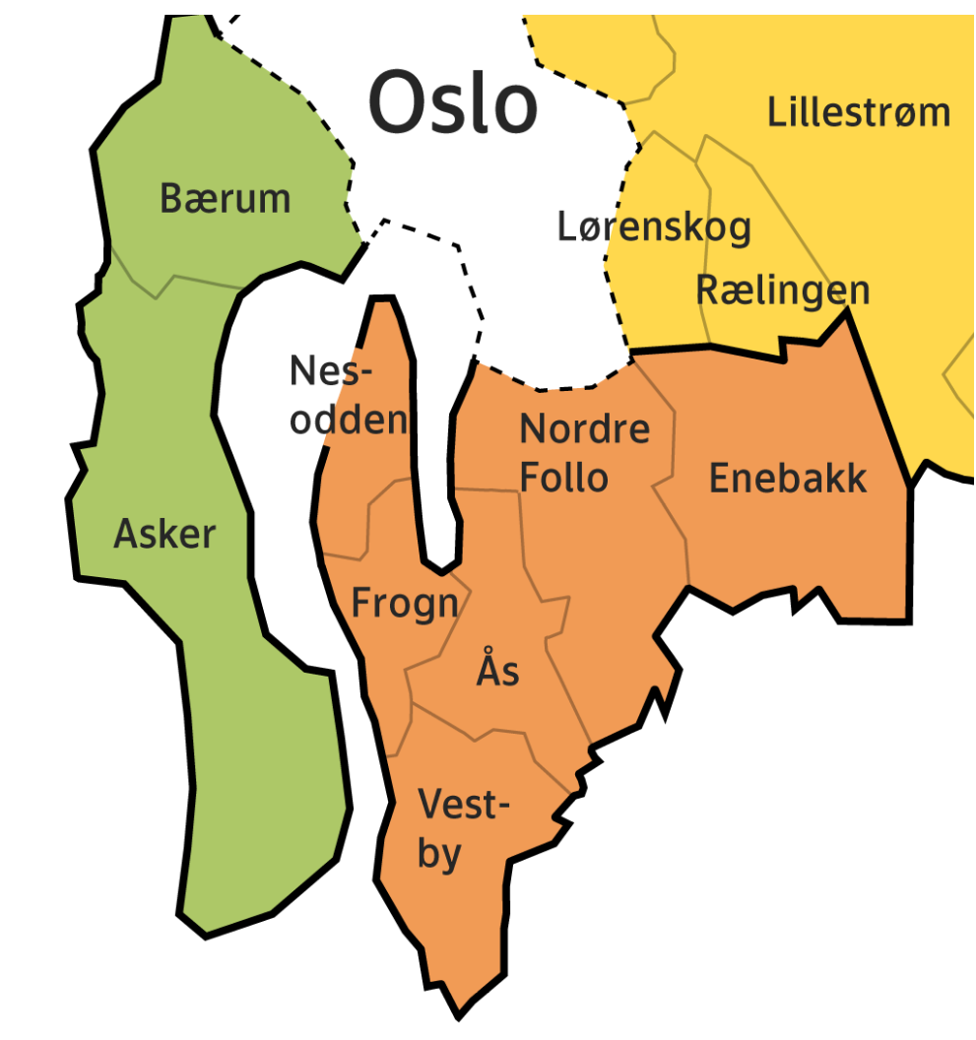
Resttransport Follo
Deloppdrag | Est. årlig verdi
A - Nordre Follo og Enebakk | 1,0 – 1,7 MNOK
B - Ås og Vestby | 0,4 - 0,8 MNOK
C - Frogn og Nesodden | 0,4 - 0,8 MNOK

Slide 14
Enerett Follo
Enerett i Enebakk og Vestby
Deloppdrag | Est. årlig verdi
A - Nordre Follo og Enebakk | 2,5 MNOK
B - Ås og Vestby | 4,1 MNOK
C - Frogn og Nesodden | -
Notes:
Usikkerhet i verdien……spotkjøring. Ikke statistikk på det. Første gangen….

Slide 15
Kort om enerett
I spredtbygde kommuner har fylkeskommunene fått adgang til å tildele Eneretter for drosjetransport.
Gi innbyggere et tilfredsstillende tilbud av drosjetjenester døgnet rundt, alle dager.
Enerett gir rett på og plikt til å tilby drosjetjenester innenfor kommunen. Skjermet mot konkurranse.
Eneretten gjelder for vanlige drosjeoppdrag, og ikke for annen kontraktkjøring som skoleskyss og pasientreiser.
Maksimalprisforskriften gjelder.

Slide 16
Forslag fremdriftsplan for anskaffelsen
Aktivitet | Dato | Kl.
Dialogkonferanse | 17.02.2022
Utlysning av konkurranse | 23.03.2022
Tilbudskonferanse | 30.03.2022
Frist for å stille spørsmål i kvalifikasjonsfasen | 08.04.2022 | 12:00
Siste dag Oppdragsgiver legger ut svar på spørsmål | 19.04.2022
Frist for å levere forespørsel om å delta i konkurransen (prekval.) | 22.04.2022 | 12:00
Avgjørelse om kvalifisering med meddelelse til tilbyderne | Uke 17
Frist for å stille spørsmål til konkurransegrunnlaget | 13.05.2022 | 12:00
Siste dag for Oppdragsgiver legger ut svar på spørsmål og ev. oppdaterer konkurransegrunnlaget | 19.05.2022
Frist for innlevering av tilbud | 23.05.2022 | 12:00
Forhandlinger og reviderte tilbud | Uke 22-23
Forventet tildeling | Uke 24-25
Oppstart | 15.08.2023
15 august 2022
1 august 2024

Slide 17
Oversikt konkurransegrunnlag
Prosedyrebeskrivelse
Kontrakt
Avtale om Digitale tjenester
Vedlegg 1 UTKAST Oppdragsbeskrivelse Resttransport
Vedlegg 2 UTKAST Oppdragsbeskrivelse Enerett
Vedlegg 3 Tilbudsskjema
Vedlegg 4 Databehandleravtalen
Vedlegg 5 Handlingsregler for Ruters leverandører og vedlegg til handlingsregler
med vedlegg til Ruters handlingsregler – Kontraktsvilkår
9. Vedlegg 6 Taushetserklæring
Notes:
Gulmarkerte dokumenter går vi igjennom….
Og vi har markert gult…..

Slide 18
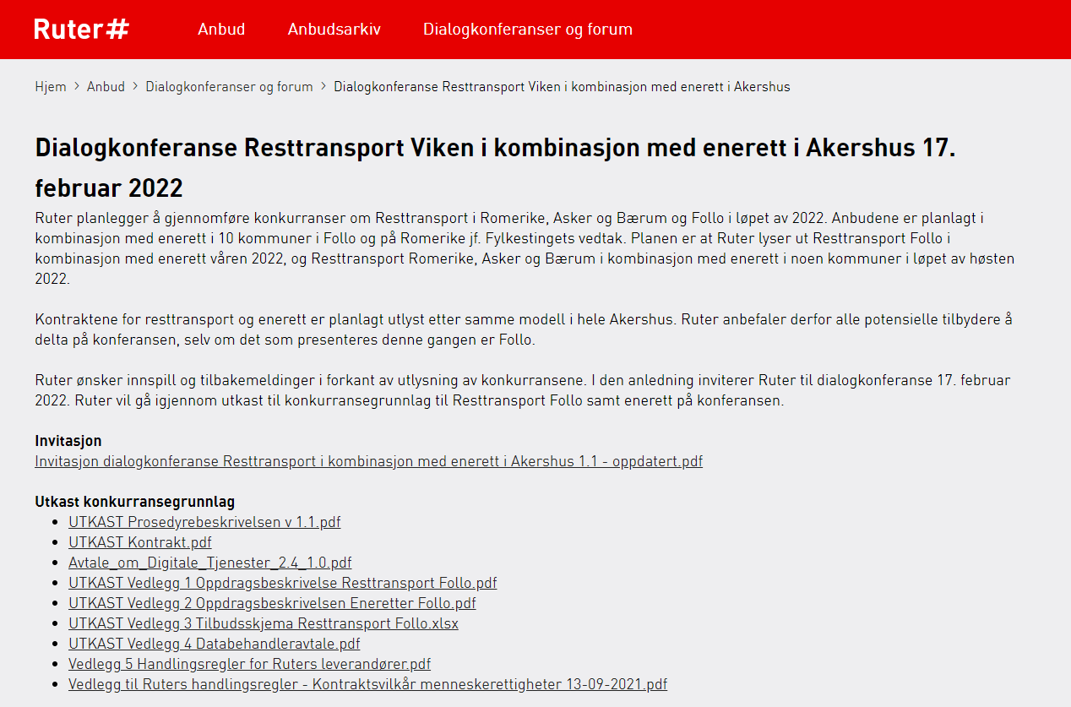
Alt finner dere her – www.kollektivanbud.no

Slide 19
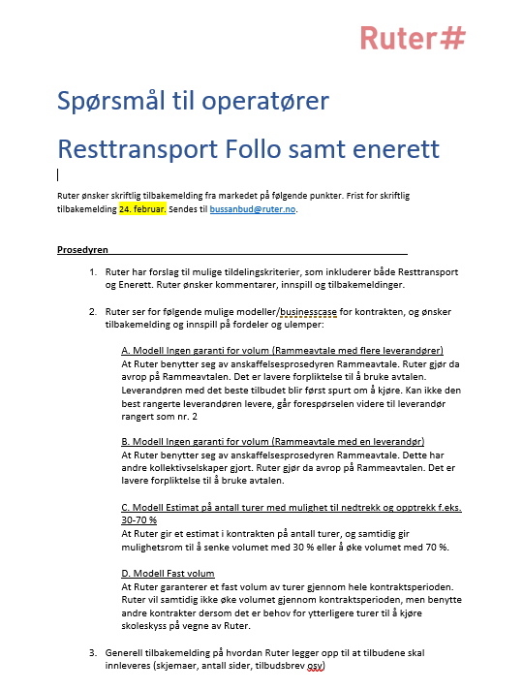
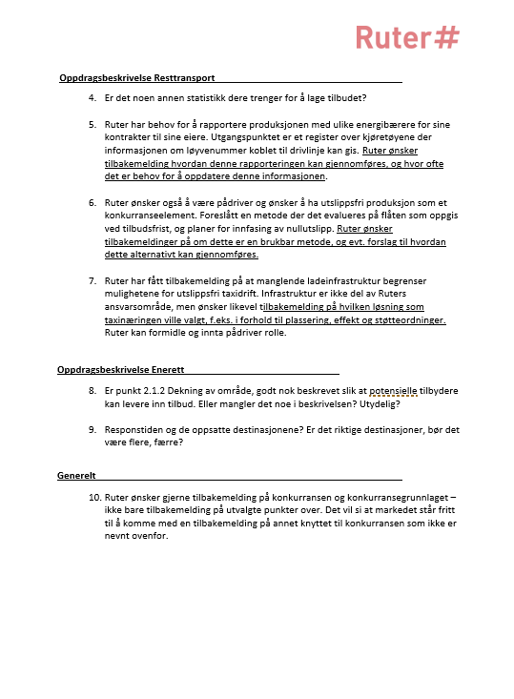
Spørsmål til operatører
Oppdateres etter konferansen med fler spørsmål
Legges ut på www.kollektivanbud.no

Slide 20
Innspill fra dere
Frist for tilbakemelding, innspill 24. februar
Send til bussanbud@ruter.no

Slide 21
Skriftlige tilbakemeldinger
Informasjonen som sendes til Ruter vil bli behandlet konfidensielt, og kun bli benyttet internt i Ruter.
Ideer som presenteres kan av Ruter bli benyttet i fremtidige anskaffelser og bli presentert i anonymisert form på dialogkonferanser, i konkurransegrunnlag, osv. i forbindelse med fremtidige konkurranser.
Ruter er underlagt offentleglova, og alle innspill vil bli behandlet i tråd med regelverket.

Slide 23
Oppsummering og avsluttende spørsmål

Slide 24
Takk for i dag!

